Slide 1
Class 설계서
Campingbnb

Slide 2
변경 이력
일자 | 버전 | 변경 내역 | 작성자
2021.05.31 | 1.0.0 | 클래스 다이어그램 초안 | 김현빈

Slide 3
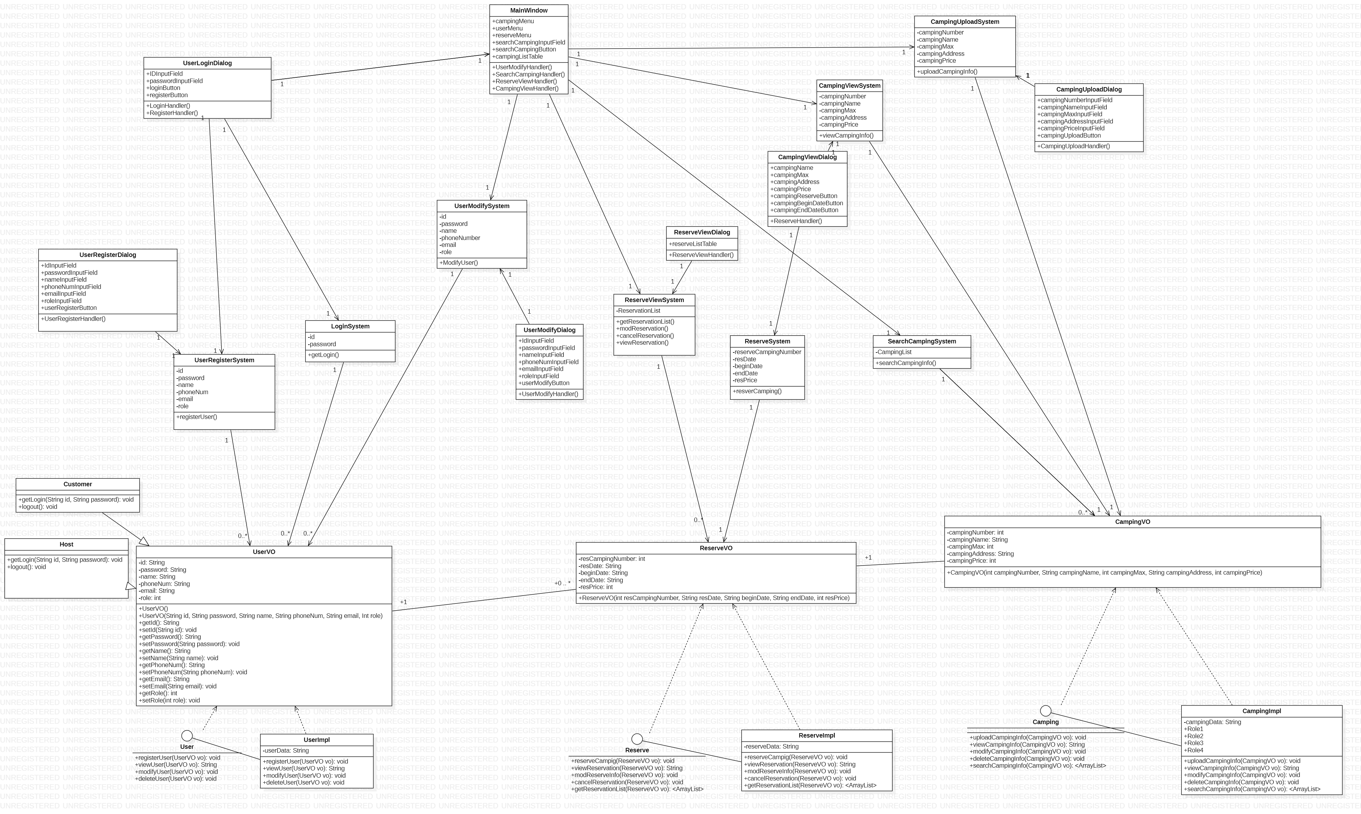
Campingbnb

Slide 4
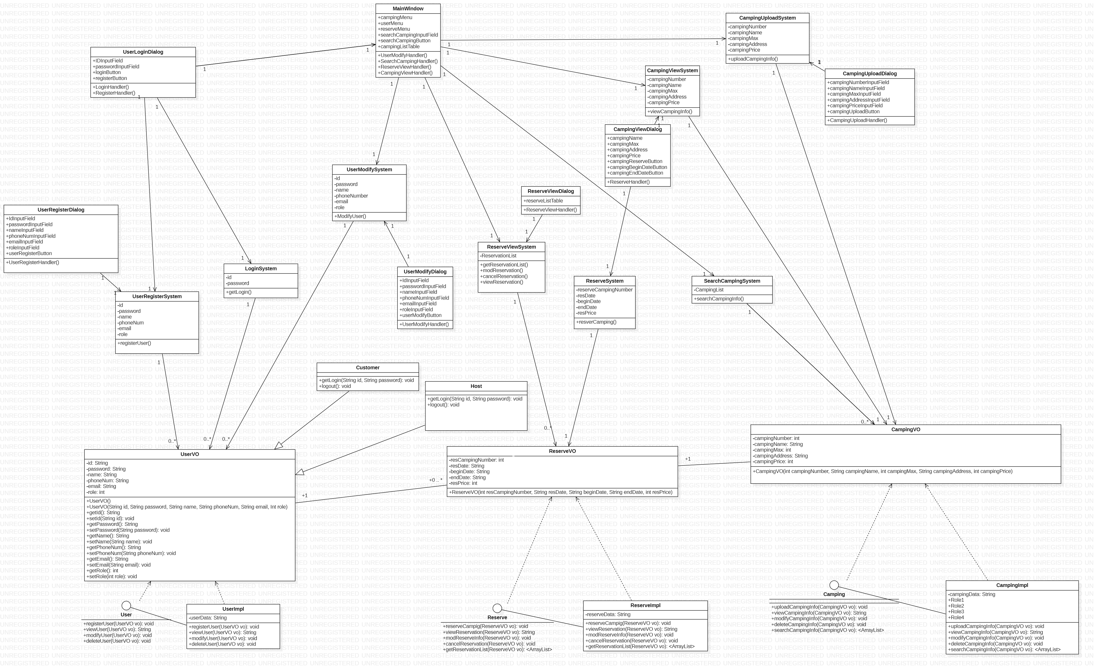
Campingbnb

Slide 5
Campingbnb

Slide 6
Campingbnb

Slide 7
Campingbnb

Slide 8
Campingbnb

